Slide 1
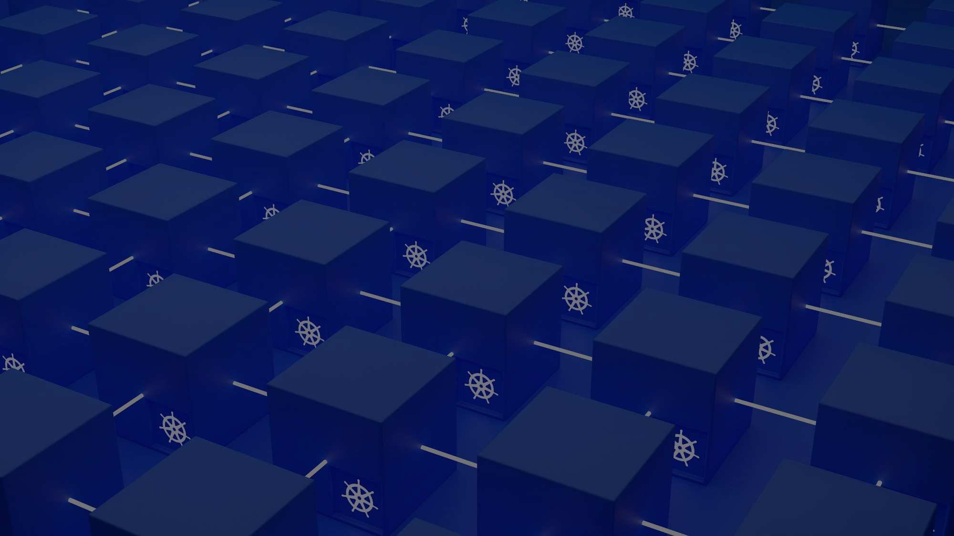
Ancient Bug
2D 로그라이크
2026.04.30 배창현

Slide 2

Intro.

Slide 3
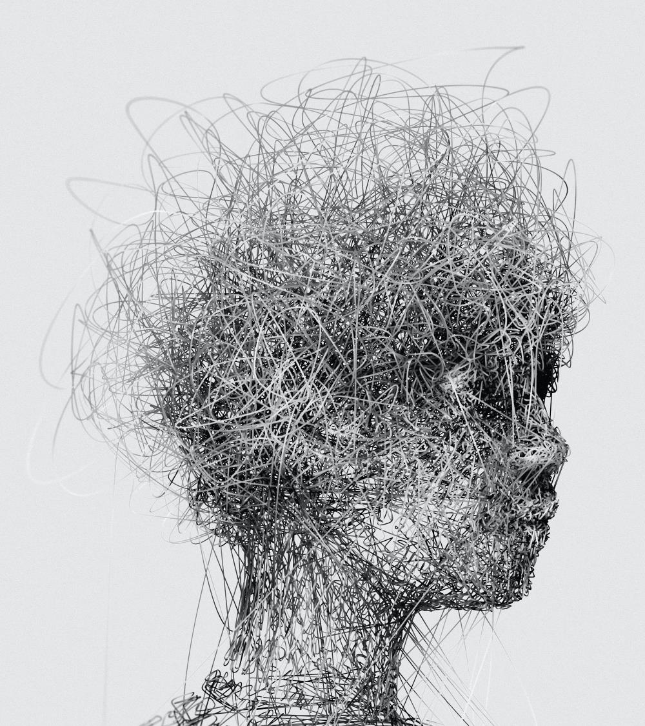
목차
table of contents
1
기획 의도
2
게임 내용 및 주요 기술
3
게임 시연
4
평가 및 질의응답

Slide 4

Part 1
기획 의도

Slide 5

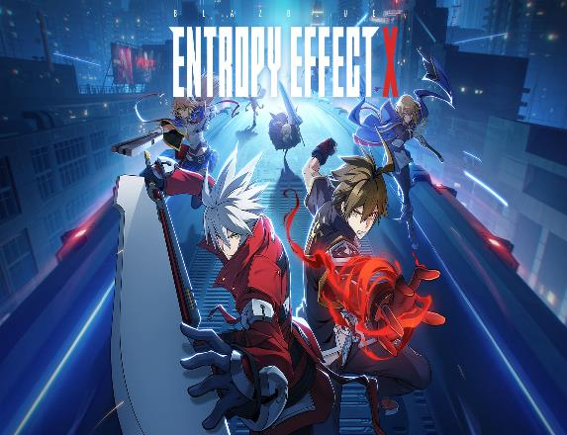
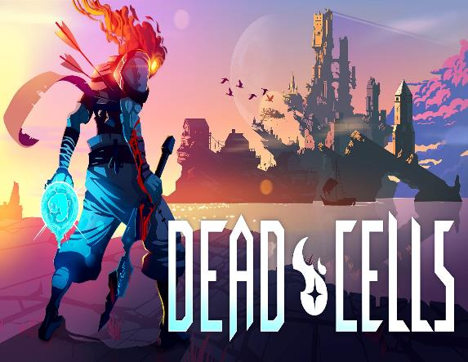
Part 1
기획 의도
Skul: The Hero Slayer
BlazBlue Entropy Effect
Dead Cells

Slide 6
Part 1
개발 컨셉
느림의 미학
스피디한 장르에서 속도감의 제약을 주자

Slide 7

Part 2
게임 내용 및 주요 기술

Slide 8
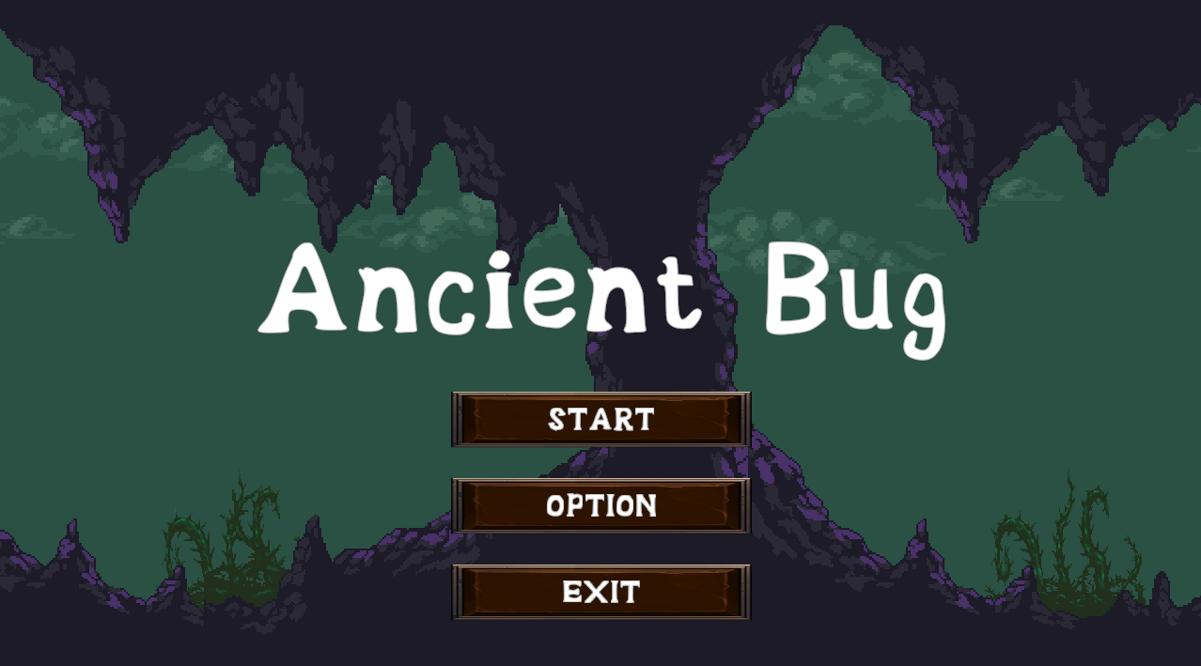
Part 2
Lobby
Larva

Slide 9
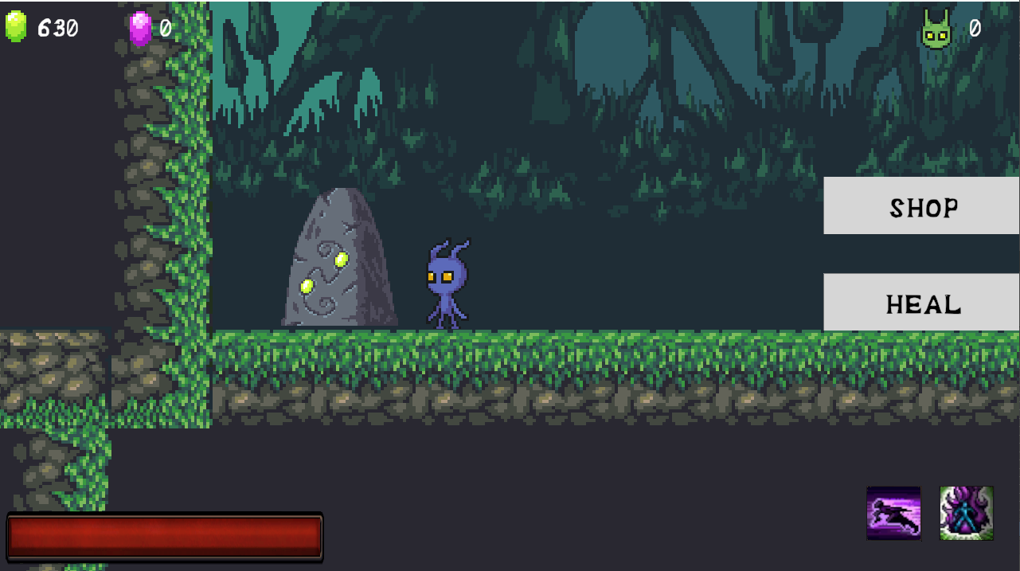
Part 2
Game
Larva

Slide 10
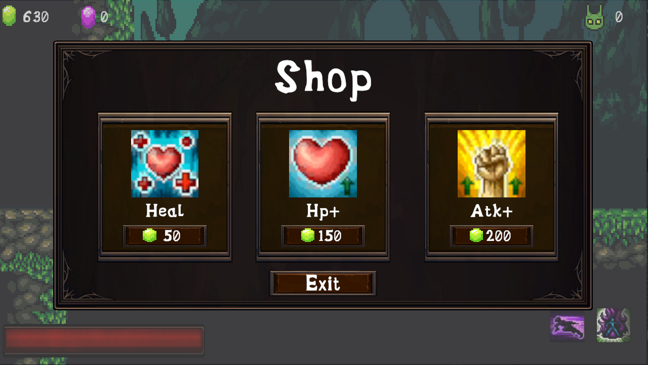
Part 2
Shop
Larva

Slide 11
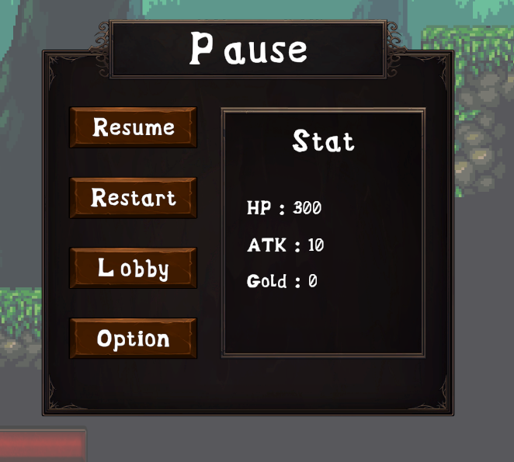
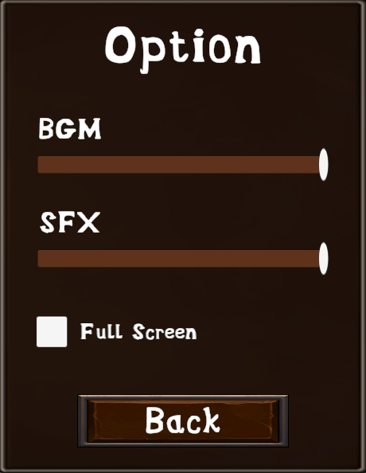
Part 2
Pause & Option
Larva

Slide 12


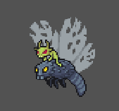


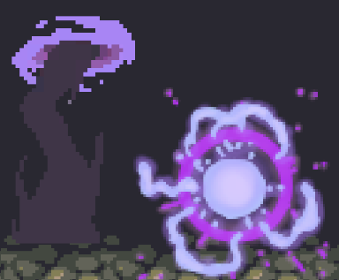







Part 2
Player
Attack
Jump Attack
Up Attack
Skill
Dash
Glide
TITLE3
Hit

Slide 13



Part 2
Enemy
Larva
Aphid Moth
Moth Rider
Blue Beetle
Green Beetle
Aphid Lancer
TITLE3

Slide 14


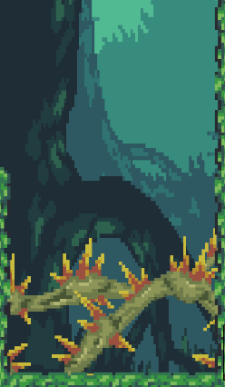
Part 2
Trap
Tentacle Flower
Turret
Spike

Slide 15
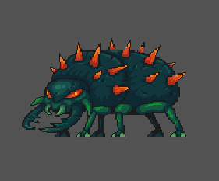
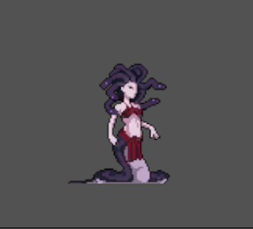
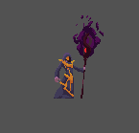
{ }
Boss
Spike Beetle
Gorgon
Hexer

Slide 16
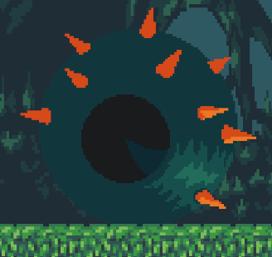
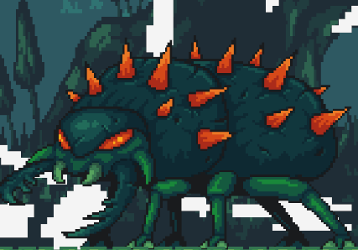
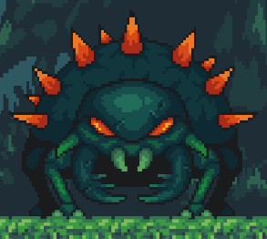
Part 2
Spike Bettle Pattern
Roll
Roar
Spike

Slide 17



Part 2
Gorgon Pattern
Screw
Dash
Tail Swing

Slide 18

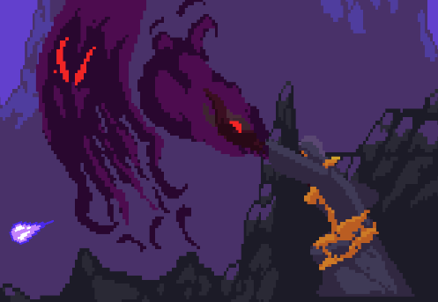
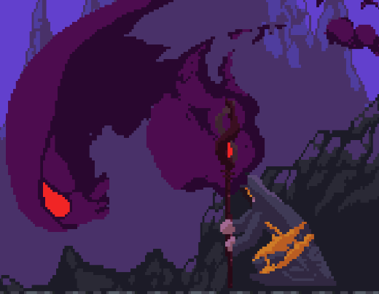
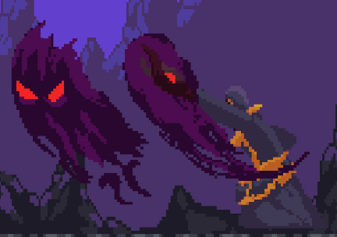
Part 2
Hexer Pattern
Guided FireBall
Smash
Upper Smash

Slide 19
BossState
Part 2
FSM
Idle, Walk, Roll, Spike, Roar, Dead
AttackRoutine
Roll
ThinkRoutine
ChangeState (Attack)
Spike
ChangeState (Idle)
ThinkRoutine
실시간 플레이어 거리 계산
복귀
상태 잠금
상태 초기화
Roar

Slide 20


Part 2
Single Game Scene Architecture
Start
Game
Finish
Lobby
Lobby
Map 1
Map 2
Map 3
Map 4
작동 원리
트리거 발동 (Door) -> 화면 차단(Fade Out) -> 동적 교체 -> 초기화 및 배치 -> 게임 재개(Fade In)

Slide 21
Part 2
Singleton
스크립트 | 기능
Player | 위치추적 :Player의 transform을 참조하여 거리를 계산함 데미지 처리 : TakeDamage()를 호출하여 직접 데미지를 입힘 보상 지급 : AddGold(), Heal()을 호출하여 기능을 수행
BossHealthBar | UI 활성화 / 비활성화 : 필요시 ShowBossUI(), HiddenBossUI()를 호출함 실시간 체력 동기화 : UpdateHP()를 호출하여 동기화
SoundManager | 효과음 재생 : PlaySFX()에 클립을 넘겨주는 방식으로 재생
RoomManager | 클리어 판정 : OnEnemyKilled() 호출하여 적이 모두 처치되었음을 인지
EnemyProjectilePool | 투사체 재사용 : GetProjectile()을 호출하여 최적화

Slide 22
Part 2
Interface
공격 주체
IProjectile
Idamageable
SetUp(방향, 데미지)
TakeDamage(데미지)
FEBullet
Player
효과
FRBullet
객체 간 결합도 최소화
Boss
BossBullet
다형성
Enemy
Spear

Slide 23
Part 2
기술적으로 어려웠던 점
FindGameObjectWithTag()
Enemy Attack
몬스터가 공격시 애니메이션, 투사체 타이밍, 사운드가
맞지 않아 문제가 발생
모든 몬스터 스크립트가 매 프레임 함수를 호출하여
플레이어 태그를 조사해 연산량이 높은 문제가 발생
정확한 몬스터의 공격 범위를 알기 힘들어 피격 범위를 설정하는데 어려움을 겪음
Singleton
Coroutine, Gizmo

Slide 24

Part 3
게임 시연

Slide 25

Part 4
평가 및 질의응답

Slide 26
Part 4
목표 달성 평가
시작 화면
로비
AI 사용 평가
게임 패배
AI는 만능이 아니다.
게임 승리
로비

Slide 27
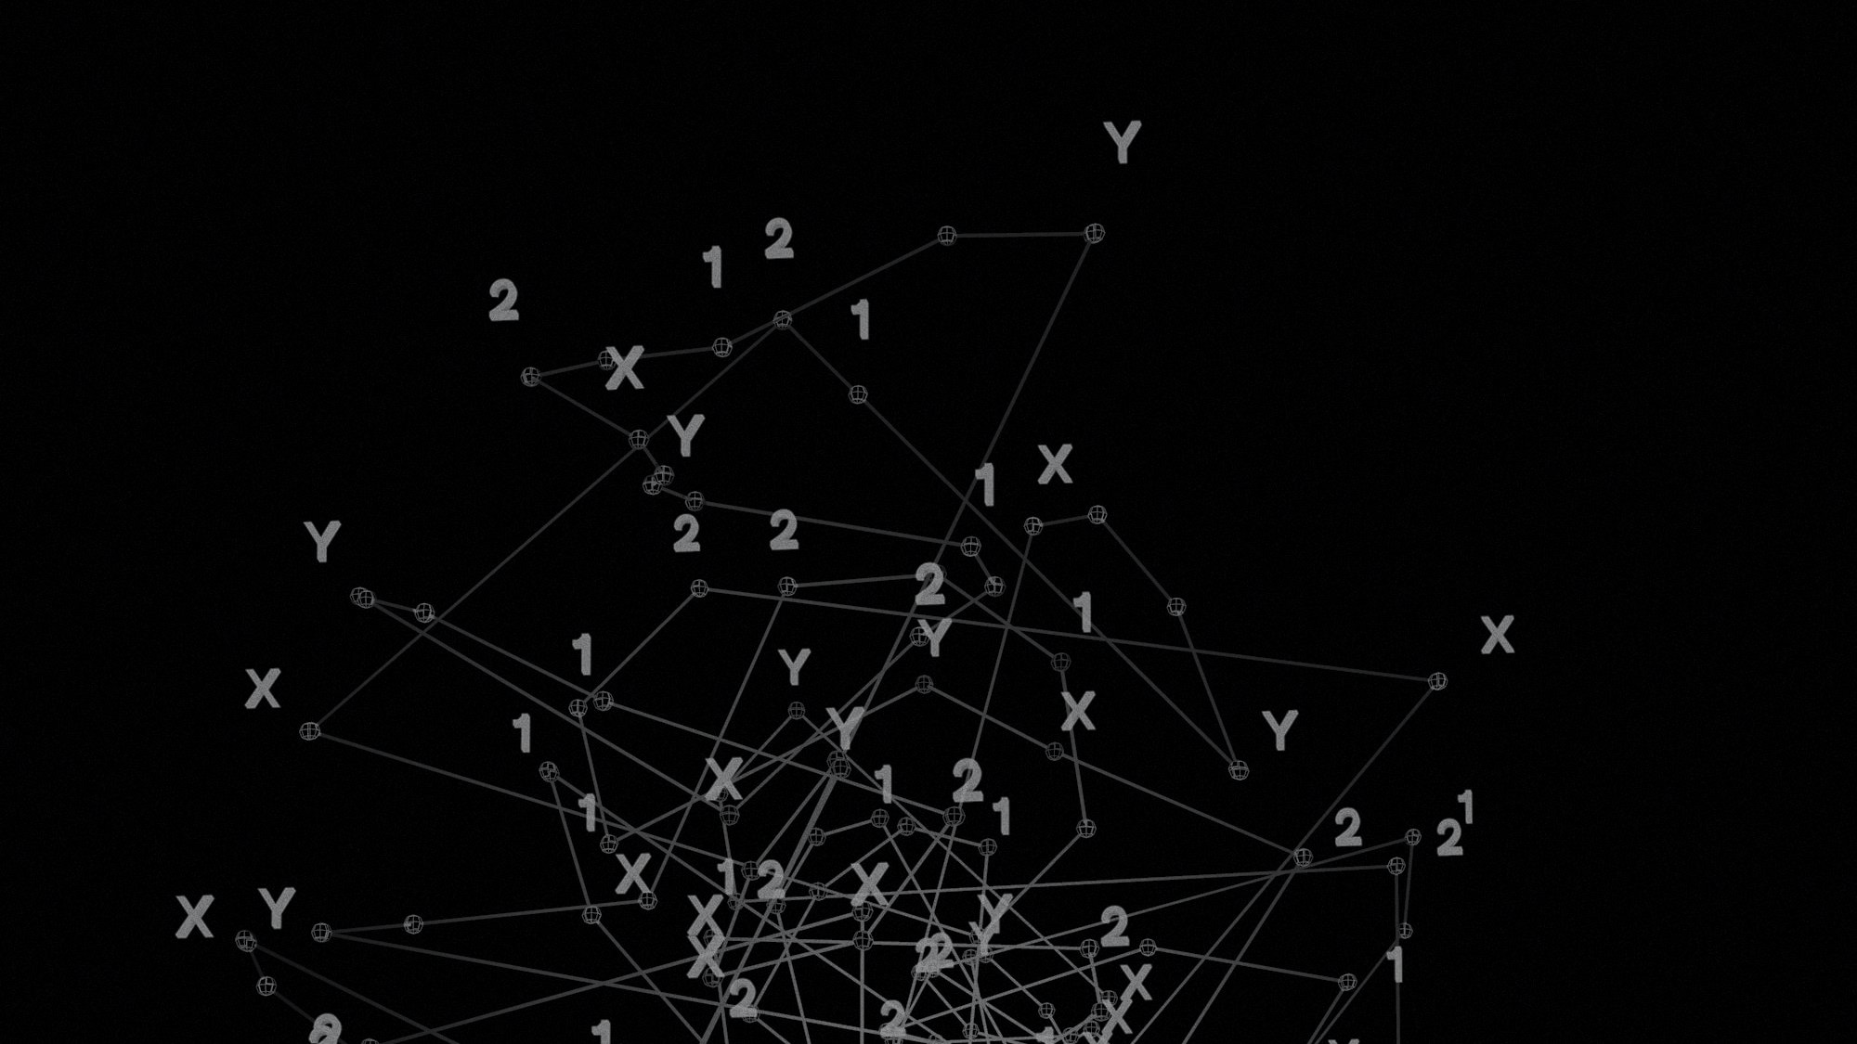
Q&A

Slide 28
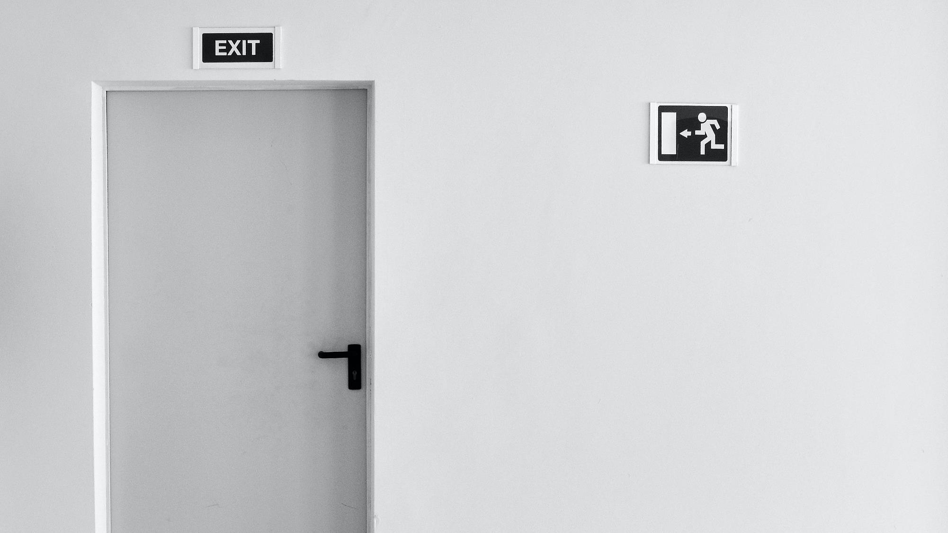
Fin.

